Slide 1

第六章 光网络
■光传送网
■自动交换光网络
■光突发交换网络
■城域光网络
■接入光网络

Slide 2

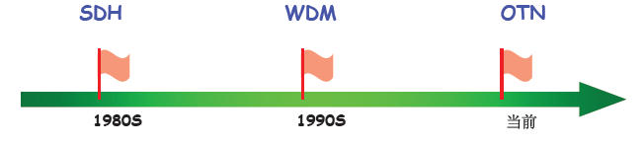
6.1光网络的发展与演变
单信道系统
多信道系统
可重构网络

Slide 3
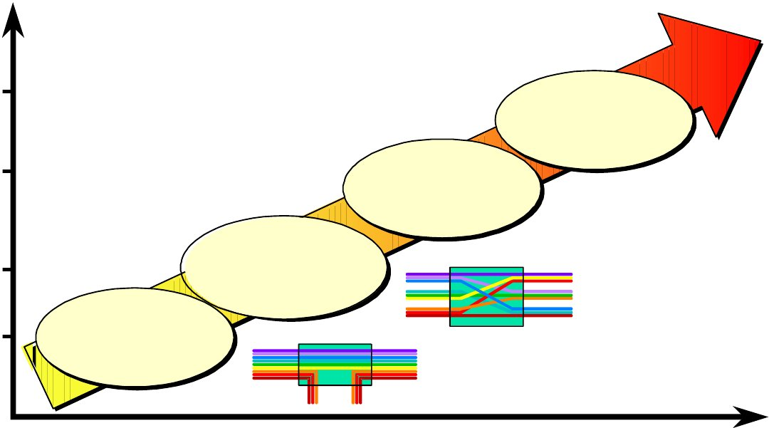
光交换的发展催生出各种光网体系
动态特性
<< µsec
µsec
msec
>> hours
光分组交换
光突发交换
动态信道路由
静态网络配置
Static
时间

Slide 4
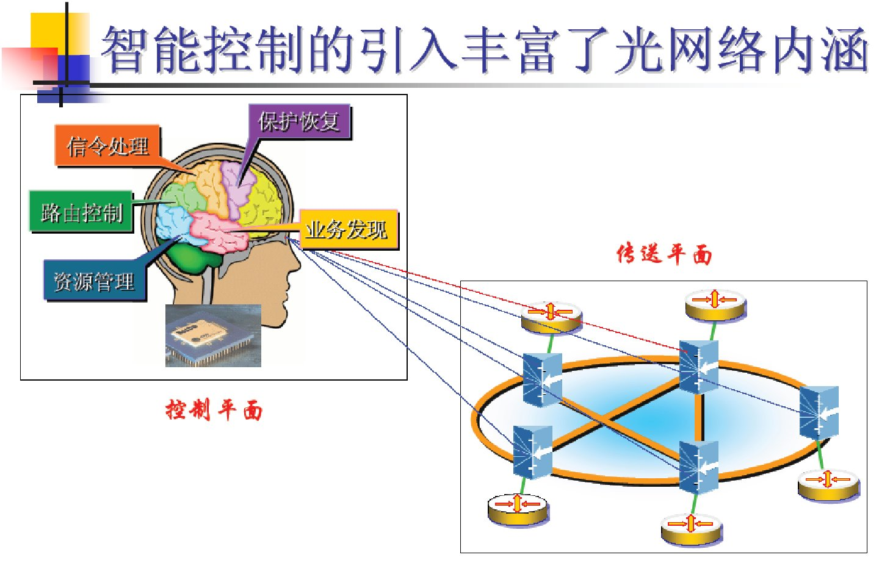

Slide 5
6.2 光传送网（OTN）
光传送网（OTN）：是一种以波分复
用与光通信技术为核心的新型通信网络传送
体系，它由光分插复用、光交叉连接、光放
大等网元设备组成，具有超大传送容量、对
承载信号语义透明性及在光层面上实现保护
和路由的功能，是互联网络的基础结构。
它是以波长（也可以是波带或光纤）作为交换粒度，通
过光交叉连接设备(OXC)和光分插复用设备(OADM)实现组网，
形成具有高度灵活性、透明性和生存性的光网络。

Slide 6
光传送网特点
波长路由
透明性
网络结构的扩展性
可重构性
可扩容性
可操作性
可靠性和可维护性

Slide 7
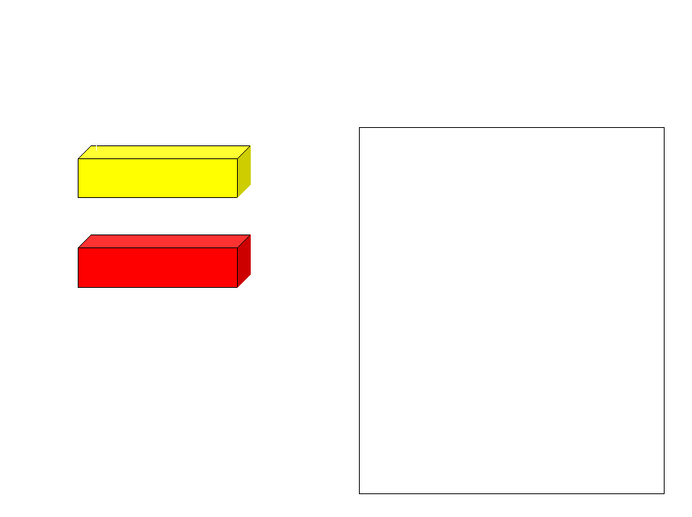
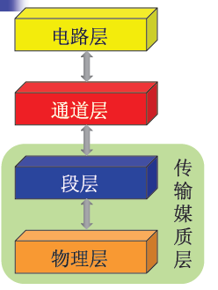

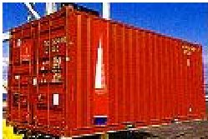
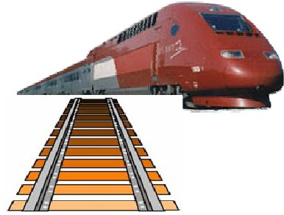
传送网的分层结构
货物
集装箱
火车
铁路

Slide 8
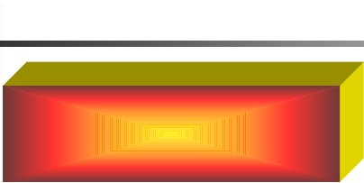
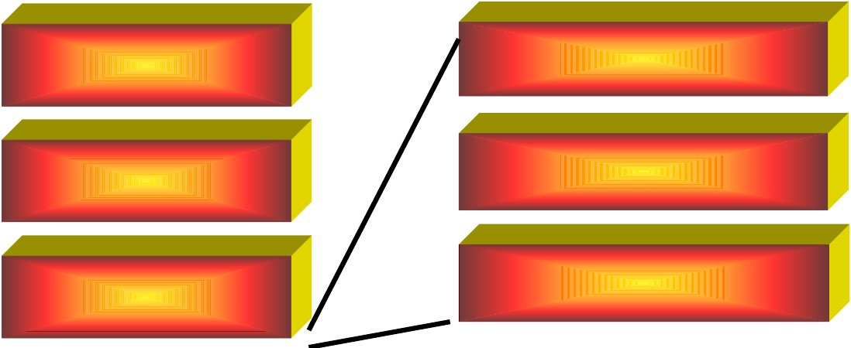
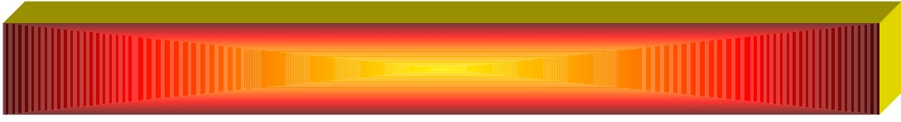
1.光传送网的分层结构
SDH分层结构
电路层
通道层(PATH)
复用段层(MS)
再生段层(RS)
光传送网分层结构
光信道层(OCH)
光复用段层(OMS)
光传输段层(OTS)
物理层(FIBER)

Slide 9



光信道层 (Optical Channel Layer)
光信道层负责为来自电复用段层的客户信息
选择路由和分配波长，为灵活的网络选路安排
光信道连接；
处理光信道开销，提供光信道层的检测、管
理功能；
并在故障发生时，通过重新选路或直接把工
作业务切换到预定的保护路由来实现保护倒换
和网络恢复。

Slide 10

光复用段层 (Optical Multiplexing Section Layer)
保证WDM传输设备间多波长复用光信号的完整传输
具备下述功能：
– 为灵活的多波长网络选路，重新安排光复用段功能
– 为保证多波长光复用段适配信息的完整性，处理光复
用段 开销
–为段层的运行和维护提供光复用段的检测和管理功能

Slide 11

光传输段层 (Optical Transmission Section Layer)
为光信号在不同类型的光媒质（各种光纤）上提供传输
功能
光传输段开销处理以便确保光传输段适配信息的完整性
实现对光放大器或中继器的检测和控制功能等
整个光传送网由最下面的物理媒质层网络所支持，即物
理媒质层网络是光传输段的服务者
通常会涉及以下问题：
功率均衡问题
色散的积累和补偿问题
EDFA增益控制问题

Slide 12
2.光交叉连接（OXC）节点的结构
主要指标
■光通道特性
■阻塞特性
■模块性
■光波和组播发送能力
■成本

Slide 13
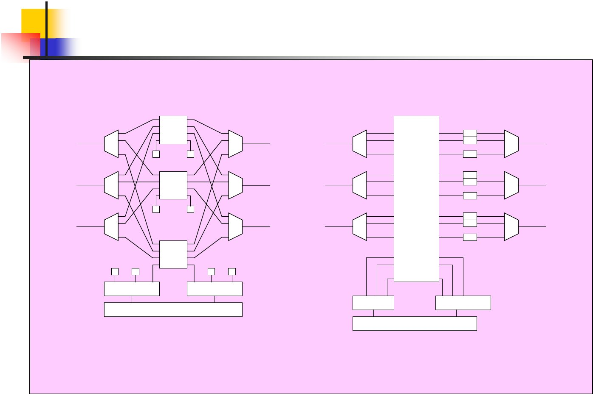
a.基于空间开关矩阵和波分复用器对
的OXC结构
空间光开关矩阵
波分解复用器
波分复用器
波分解复用器
波长变换器
波分复用器
1
1
N×N
1
1
λ1
2
Nf
N×N
λ2
2
Nf
2
Nf
MN×MN
开关
矩阵
2
Nf
N×N
λM
发送模块
接收模块
DXC
(a)
发送模块
接收模块
DXC
(b)

Slide 14
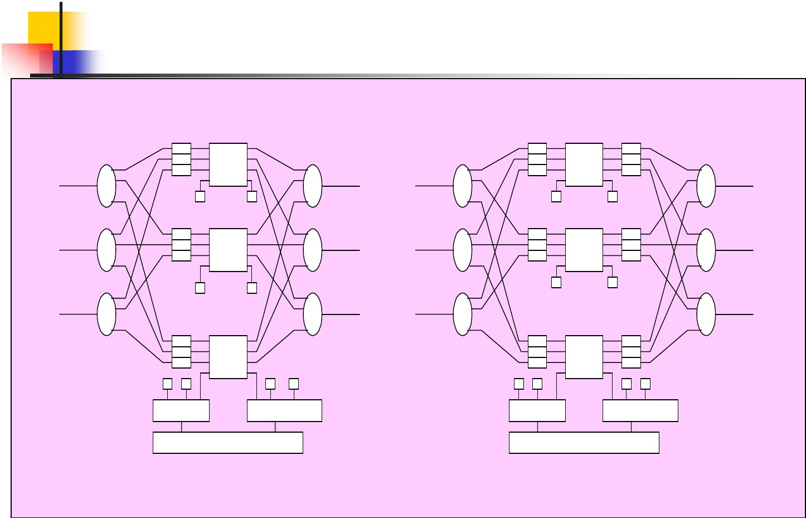
b.基于空间光开关矩阵和可调谐滤波
器的OXC结构
可调谐
空间开
可调谐
空间开
波长
星型
滤波器
关矩阵
星型
星型
滤波器
关矩阵
转换器
星型
耦合器
N×N
耦合器
耦合器
N×N
耦合器
1
1
1
1
1
1
2
N×N
2
2
N×N
2
2
2
Nf
Nf
Nf
Nf
N×N
M
DXC
(a)
N×N
M
DXC
(b)
发送模块
接收模块
发送模块
接收模块

Slide 15
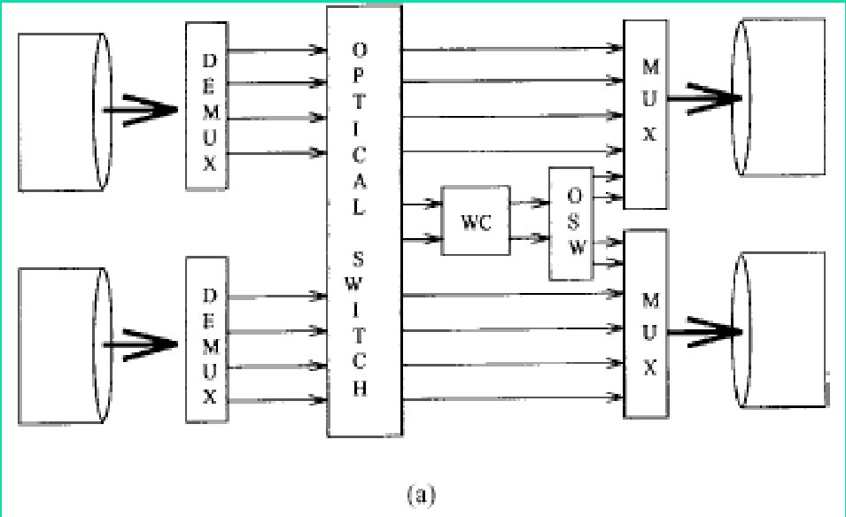
c.支持部分虚波长通道的OXC结构

Slide 16
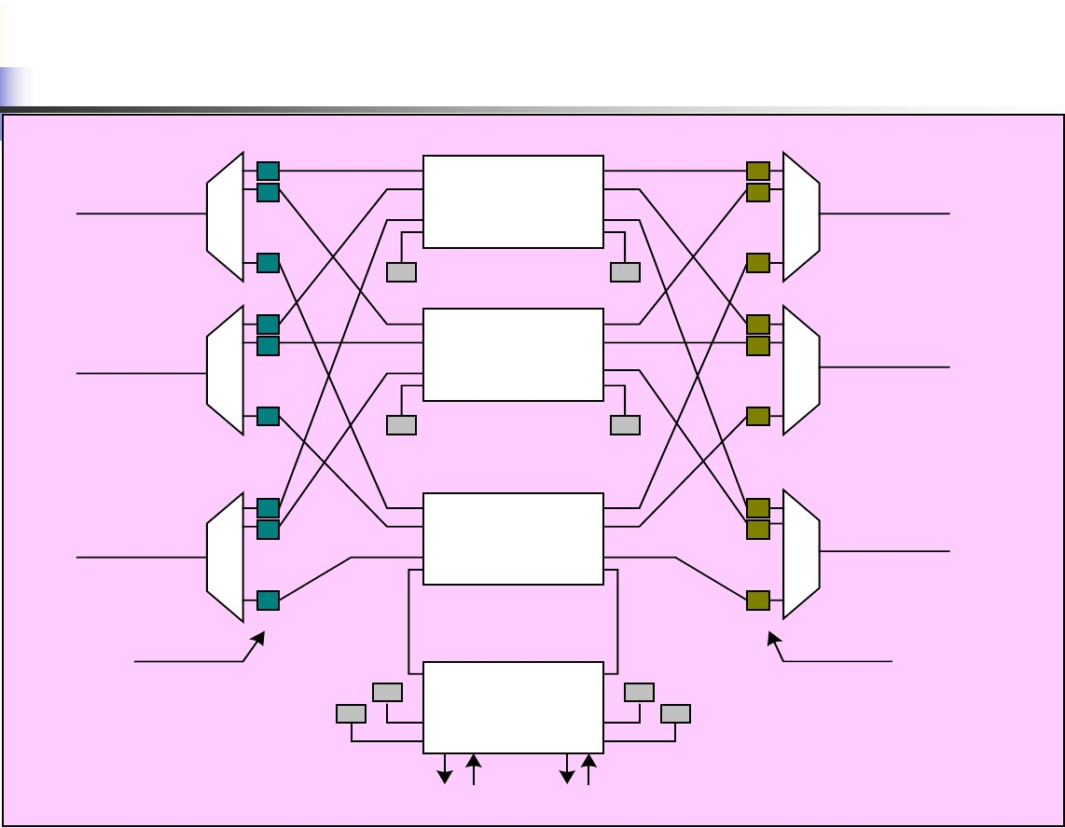
d.由电交叉连接矩阵实现的
OXC节点结构
λ 1 λ 2 λ 3
λ 1 λ 2 λ 3
λ 1 λ 2 λ 3
。。
。。
。。
λ w
λ w
λ w
E-XC
E-XC
E-XC
λ 1 λ 2 λ 3
λ 1 λ 2 λ 3
λ 1 λ 2 λ 3
。。
。。
。。
λ w
λ w
λ w
Receivers
Transmitters
子通道交换/上
下路模块

Slide 17
3.光分叉复用器的结构和WDM环形网
基本功能：
从传输设备中有选择地下路、上路、
或仅仅直接通过某一路或多路波长信号，
同时不影响其他波长信道的传输

Slide 18
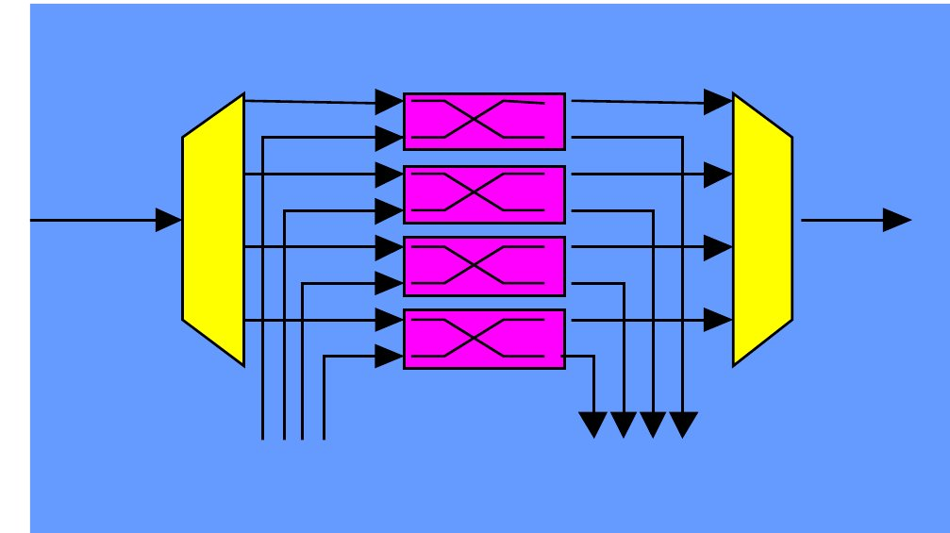
a.基于复用器、解复用器和光开关
矩阵的OADM结构
解复用器
输入信号
上路信号
光开关
复用器
输出信号
下路信号
基 于 解 复 用 器 和 光 开 关 的 OADM

Slide 19
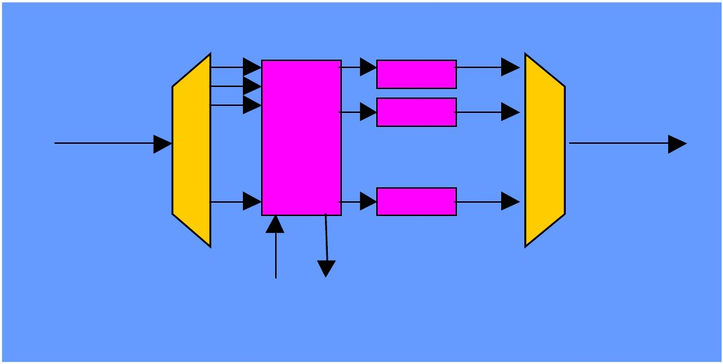
解复用器
光转发器 复用器
输入信号
上路信号
光
交叉
阵列
输出信号
下路信号
基于解复用器和开关阵列的 OADM

Slide 20
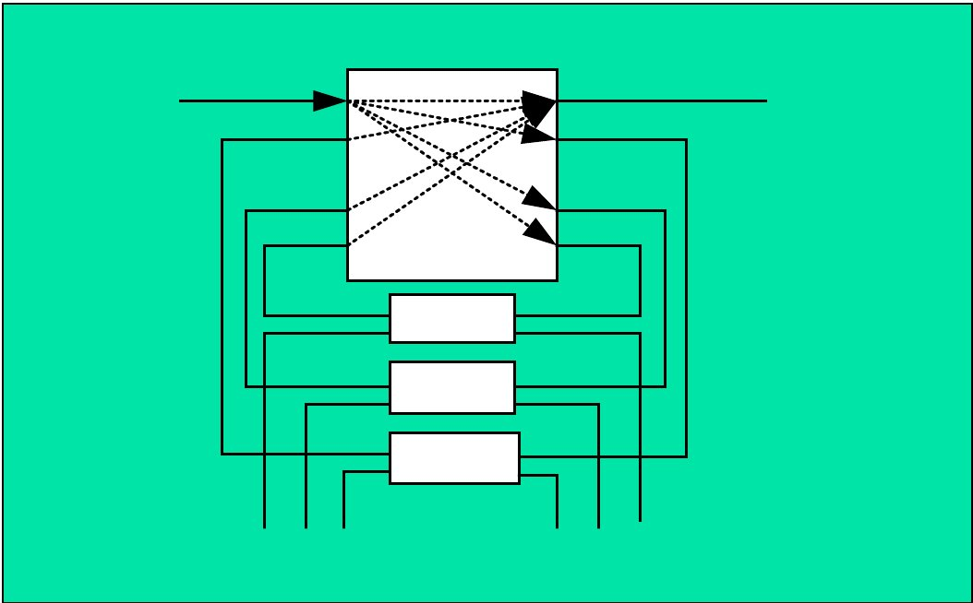
b.基于阵列波导光栅（AWG）的
OADM结构
Input
Drop
Output
AWG
SW
SW
SW
.
.
.
.
.
.
Add

Slide 21
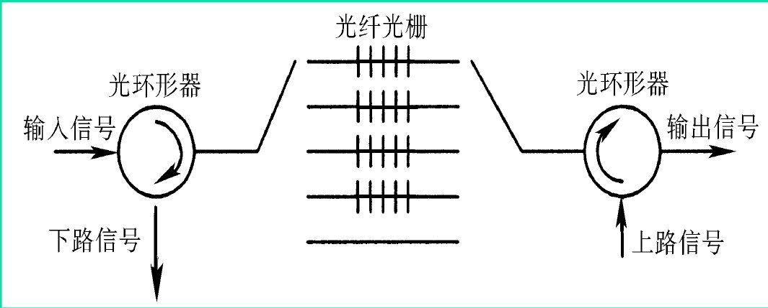
c.基于光纤光栅和光环形器的OADM

Slide 22
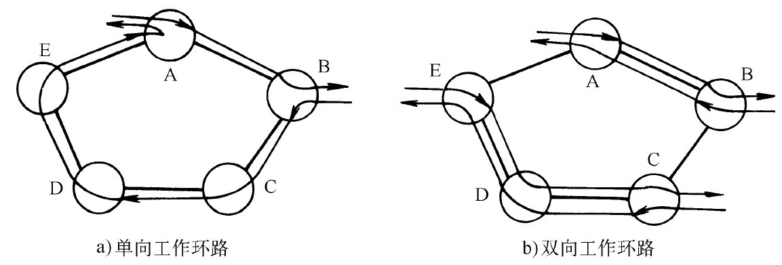
两纤复用段共享保护环
单向和双向环路

Slide 23
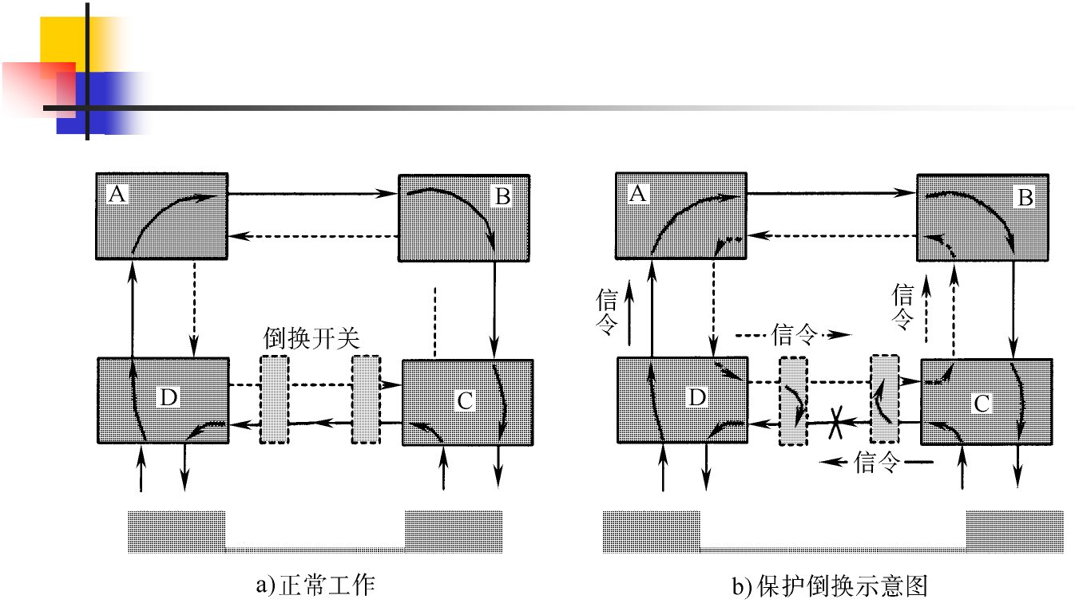
两纤单向复用段共享保护环

Slide 24
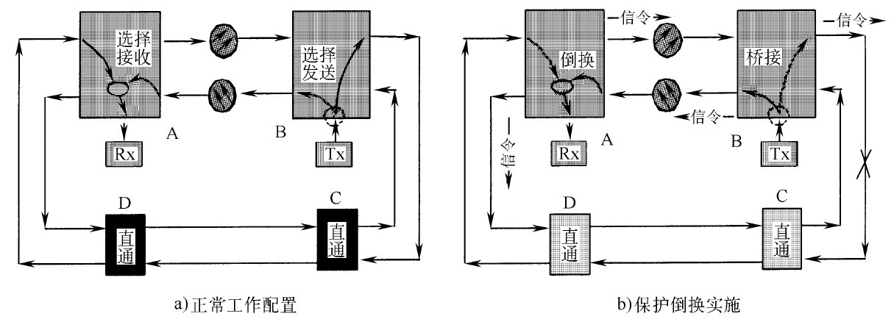
二纤光通道倒换环
两纤通道保护环

Slide 25
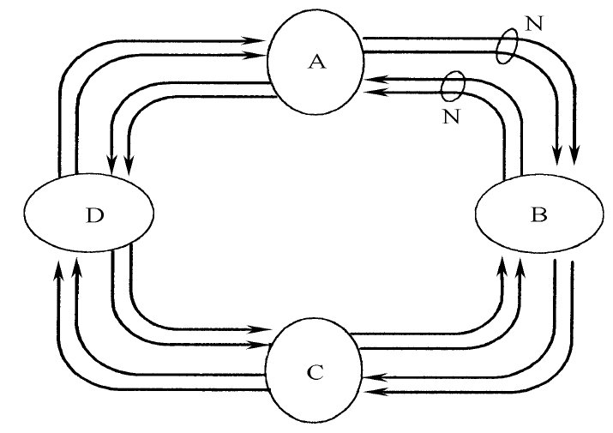
多 纤 环
WDM多纤环配置

Slide 26
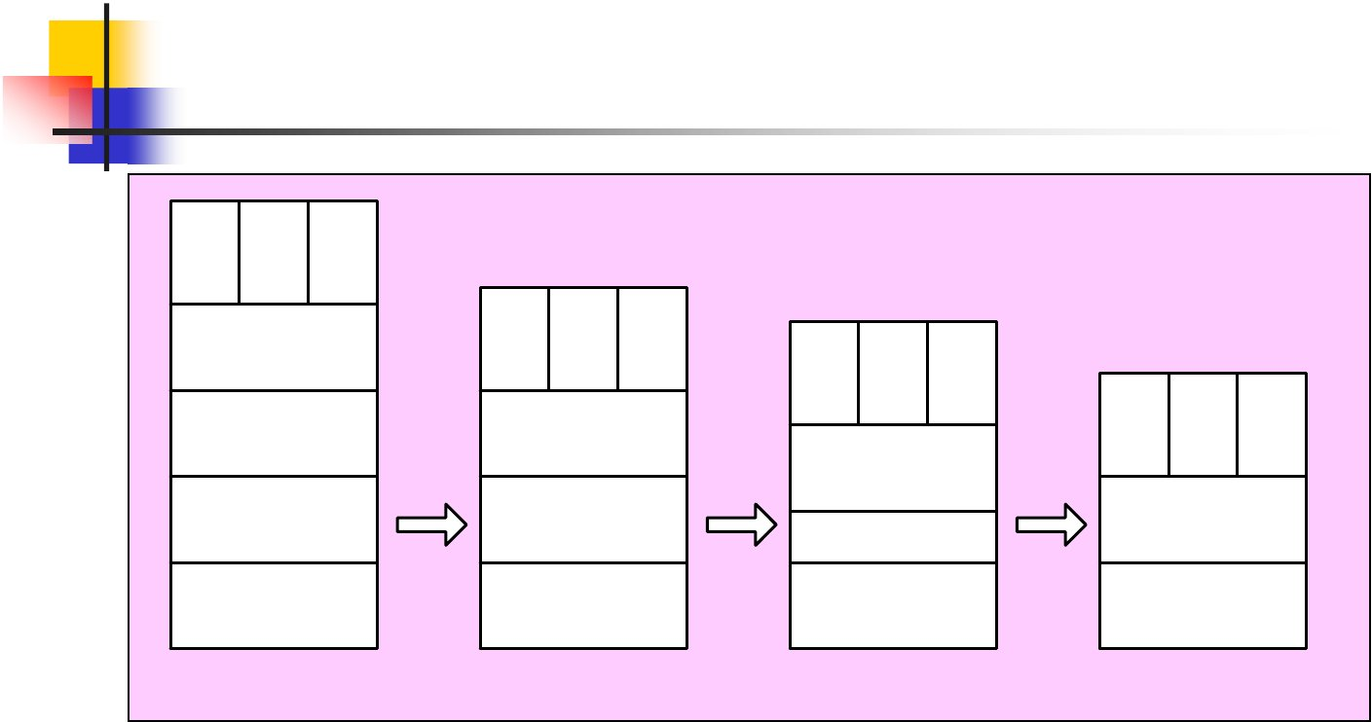
4. IP over WDM技术
电话 图象 数据
IP
电话 图象 数据
电话 图象 数据
ATM层
IP/MPLS
电话 图象 数据
IP/MPLS
SDH层
WDM层
SDH层
WDM层
薄SDH层
WDM/OTN
IP/MPLS
WDM/OTN
IP over WDM协议栈的发展
（ATM：异步转移模式； SDH：同步数字体系； WDM：波分
复用； MPLS：通过多协议标签交换）

Slide 27
6.3自动交换光网络（ASON）
ASON产生背景：
网络能够进行实时的流量工程控制
•
根据业务需求实时、动态调整网络的逻
辑拓扑结构，实现资源的最佳配置
•
保证相当的QoS
•
保护、恢复功能
•
网络带宽的动态分配等
•

Slide 28
ASON的定义
在ASON信令网控制之下完成光传送网
内光网络连接、自动交换的新型网络，
其基本思想是在光传送网络中引入控制
平面以实现网络资源的实时按需分配，
从而实现光网络的智能化。
多层复杂结构网络结构
简单、扁平化

Slide 29
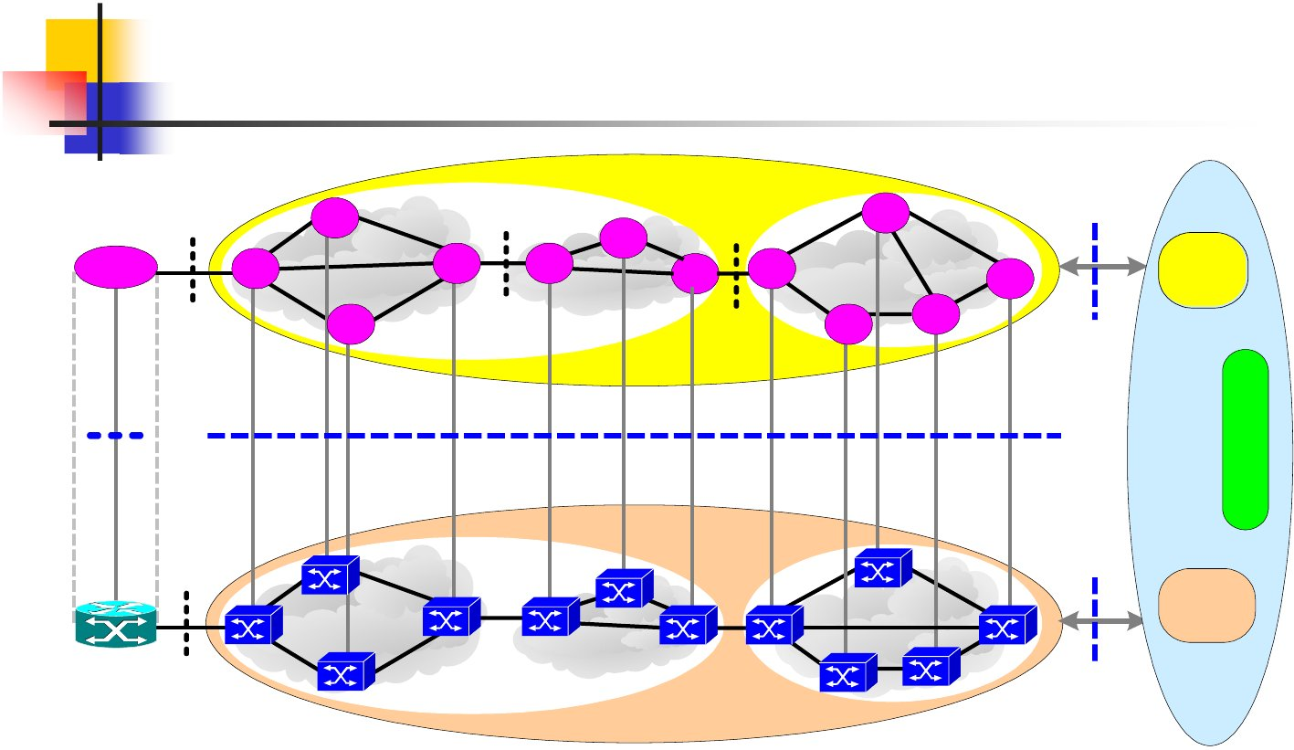
1.ASON的体系结构
控制平面（CP）
E-NNI
UNI
I-NNI
NMI-A
用户请求代理
CP
管理
管
理
平
面
（MP）
资
源
管
理
ISI
CCI
管理平面
TP层网
络管理
PI
PI：物理接口
UNI：用户网络接口
NMI-T
传送平面（TP）
I-NNI：内部网络网络接口 E-NNI：外部网络网络接口
CCI：连接控制接口
NMI-A：网络管理接口A
NMI-T：网络管理接口T

Slide 30
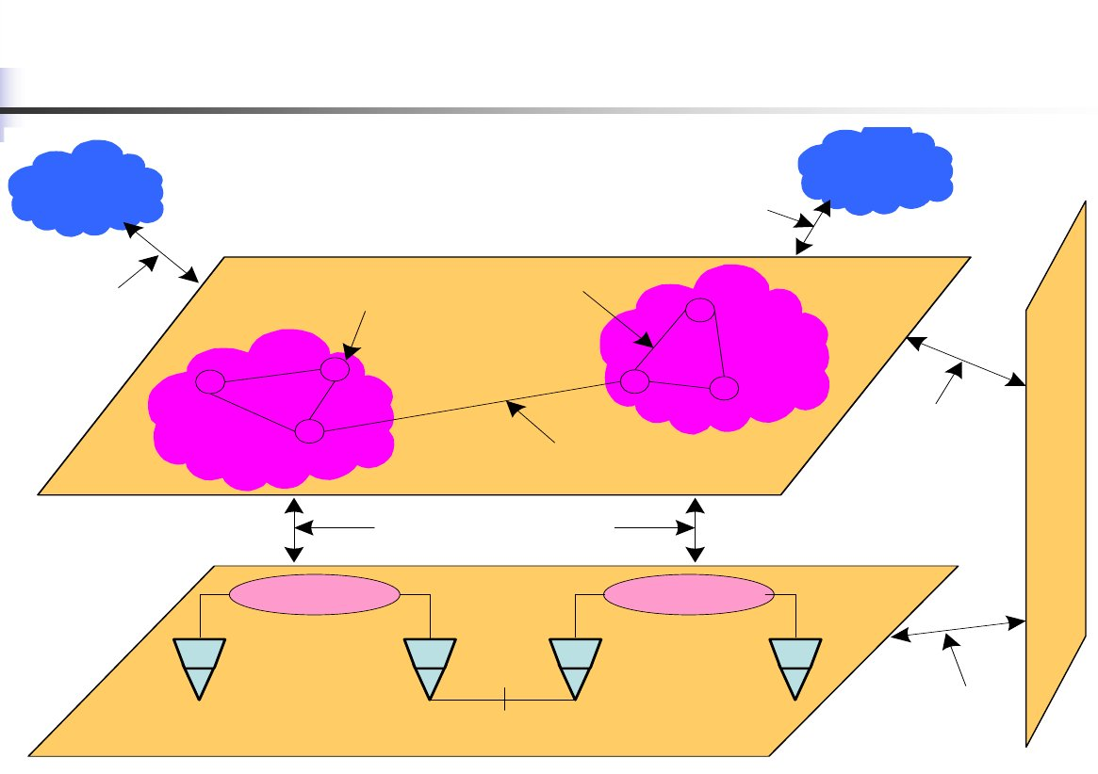
2.ASON的控制平面
请求代理
（RA）
请求代理
（RA）
UNI
光连接控制器
（OCC）
I-NNI
UNI
管理域 2
（AD2 ）
管
理
管理域 1
NMI-A
（AD1）
E-NNI
连接控制接口
控制平面
平
面
（ CCI）
子网连接
网元
子网连接
传送平面
NMI-T
物理接口（ PI）
控制平面涉及到的五种接口

Slide 31
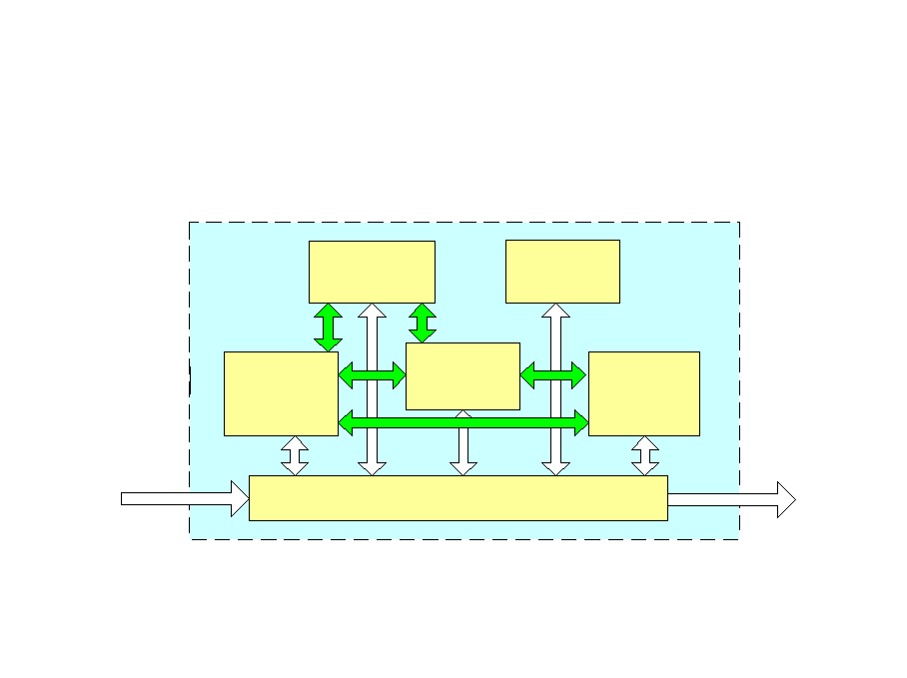
控制节点
路由控制器
（RC）
流量策略
（TP）
连接控制器
（CC）
协议控制器（PC）
链路资源管
理器
（LRM)
呼叫控制器
（CallC）
消息输入
消息输出
ASON控制平面节点结构组件

Slide 32
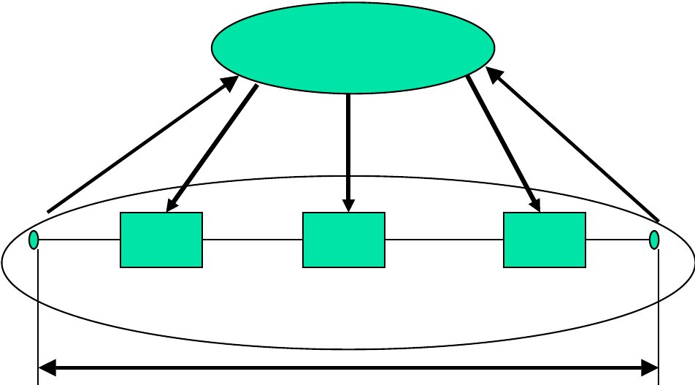
3.ASON的三种连接
控制平面
建立 建立
请求 请求
网元
连接
请求
网元
连接
请求
网元
连接
终端点
连接
终端点
A
B
传送平面
交换连接（SC）

Slide 33
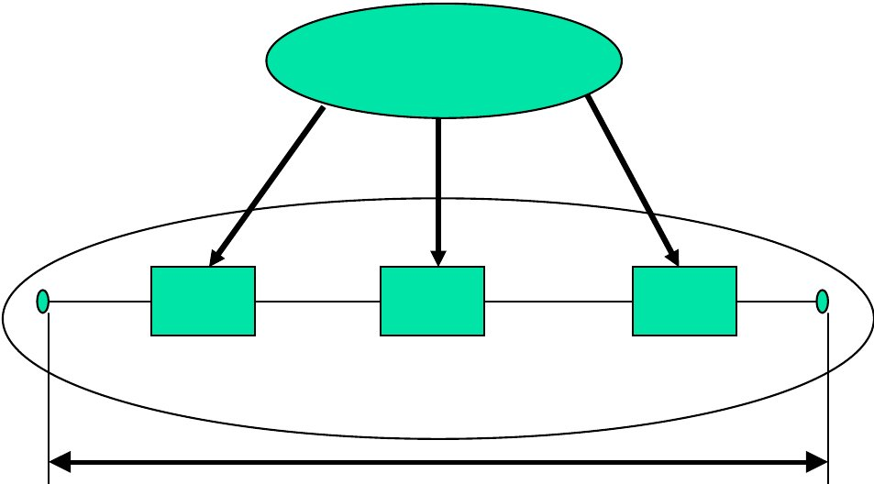
管理平面
指配
请求
指配
请求
指配
请求
连接
终端点
网元
网元
传送平面
永久连接（PC）
网元
A
B

Slide 34
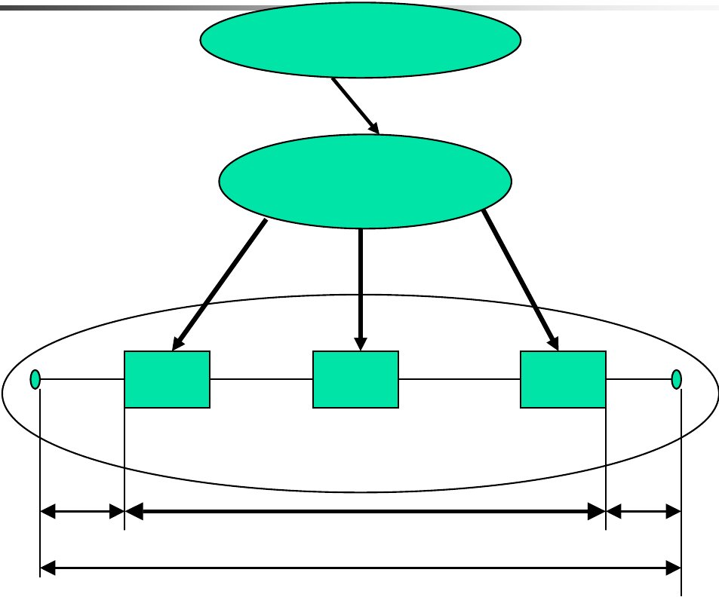
管理平面
连接请求
控制平面
建立
请求
建立
请求
连接
连接
终端点
终端点
B
PC
网元
网元
传送平面
SPC
网元
A
PC
软永久连接（SPC）

Slide 35
4.ASON的特点
•控制为主的工作方式
•分布式智能
•多层统一与协调
•面向业务

Slide 36
6.4 光突发交换网
新型的光交换技术。可以有效地利用链
路带宽和网络资源。
所谓突发（Burst），是指交换粒度是
由多个分组集合而成的突发分组，突发
分组的长度可以从几个分组到一个短的
会话。
目前光网络中主要有三种光交换技术：光路交换、
光分组交换、光突发交换

Slide 37
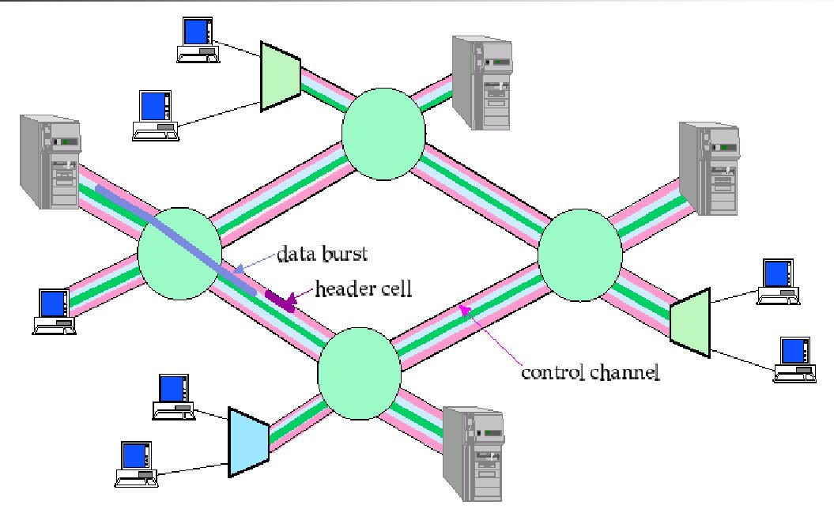
1.网络结构和节点结构
OBS原理示意图

Slide 38
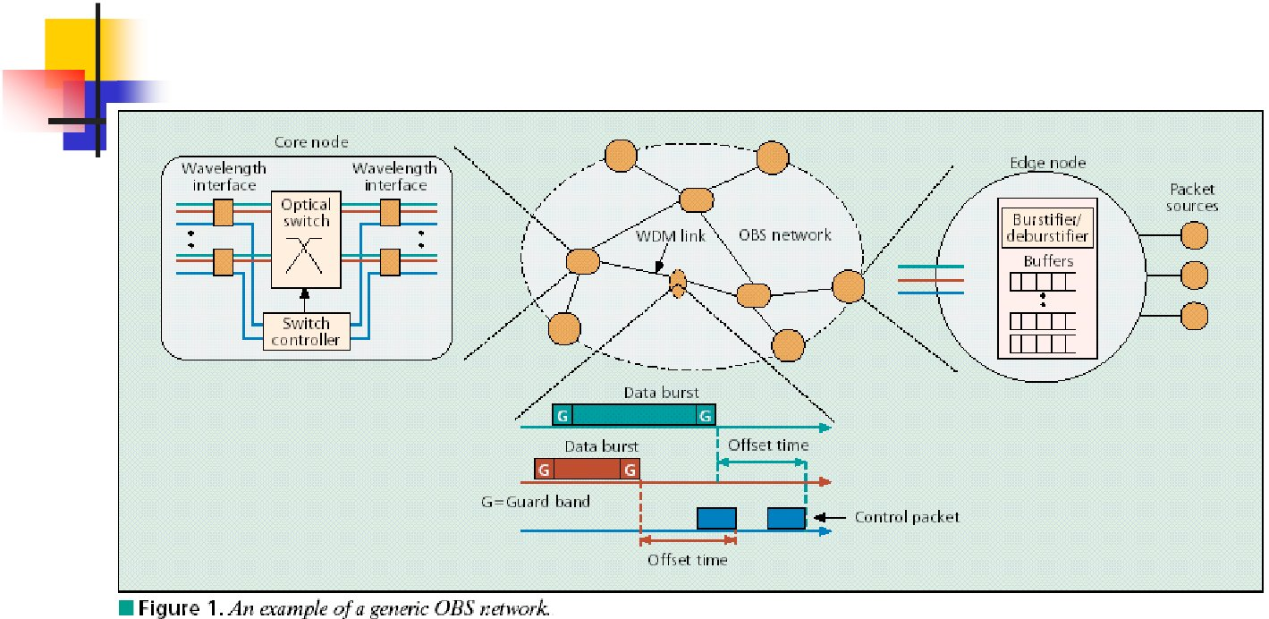
一种OBS网络结构和节点结构

Slide 39
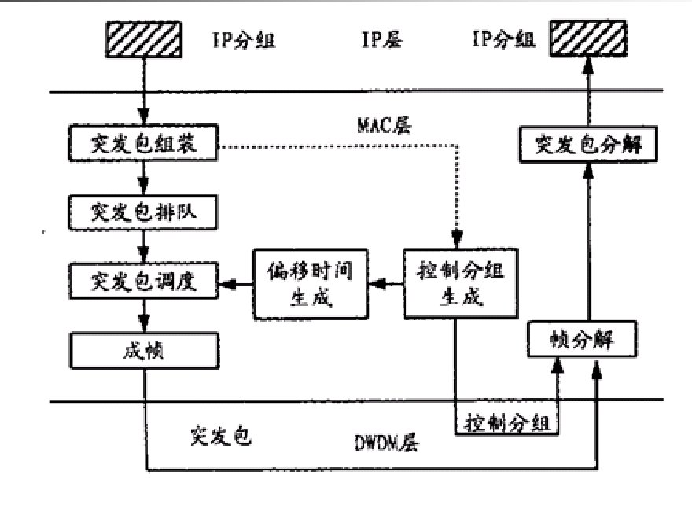
2. OBS的MAC层和封装技术
OBS的MAC层

Slide 40
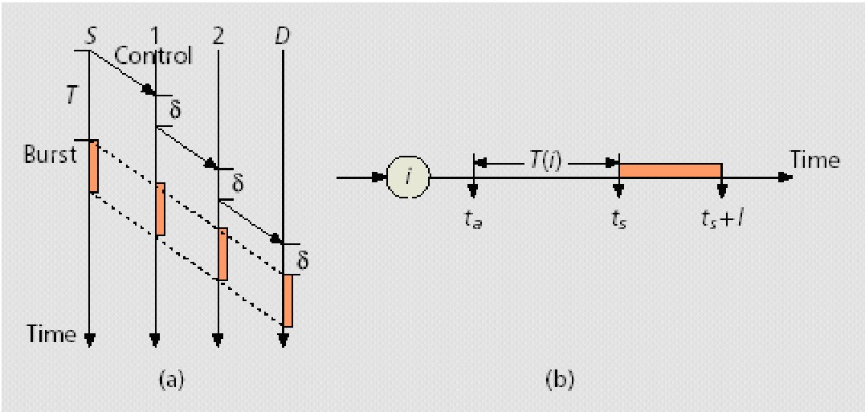
3.OBS的协议
JET的偏置时间和延时预留

Slide 41
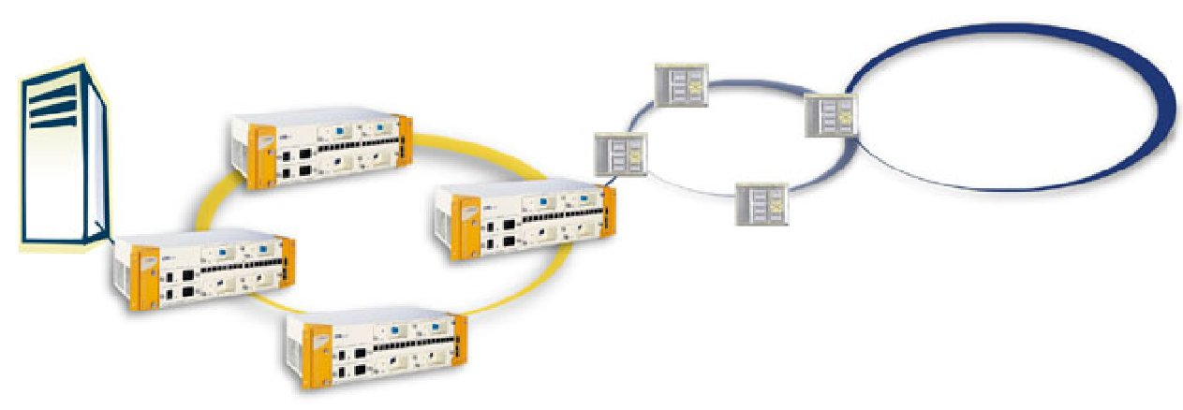
6.5 城域光网络
长途网
城域网
接入网

Slide 42
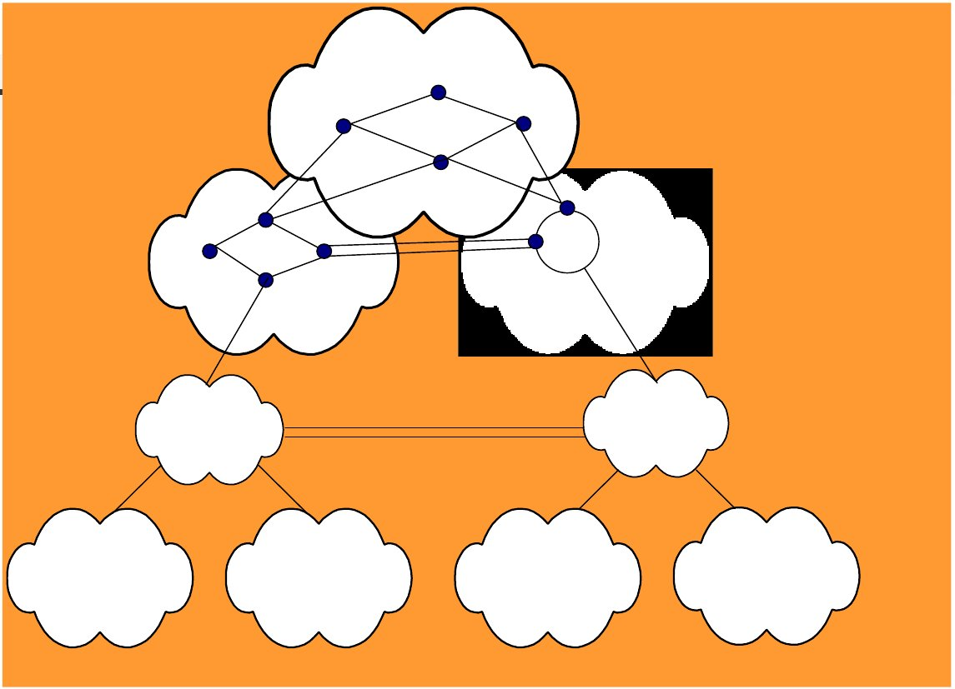
广域网
(长途骨干网)
网状网
环网
点到点
连接
城域范围
内的连接
城域范围
内的连接
城域网
城域范围内连接
用户驻地网：
-数字用户环路
（xDSL）
-Cable modem
企业网络：
-帧中继
-光纤通道
-千兆以太
-ESCON
SONET/SDH:
-话音业务
-无线业务
互联网业务提供
商的POP点：
-IP业务
接入网

Slide 43
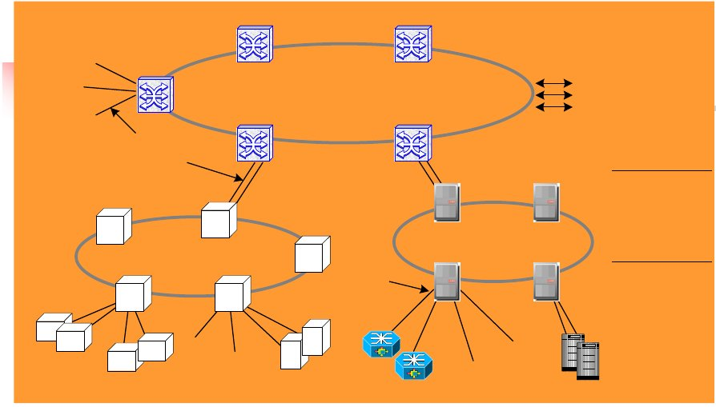
吉比特 IP路由器/
以太网交换机
OC-48/192,
GE，lambda
多业务接入环
•核心层主要是为各
业务汇聚层节点提供
高速的承载和传输通
道，同时实现与骨干
网络的互联；
•汇聚层主要完成本
地业务的区域汇接，
OXC＋DXCs
OC-48/192
下一代SDH
(OC-12/48/192）
城域核心网
层2/3处理
OC-3/12
长距离互联
（OC-48/192,
GE, lambda)
核心层
汇聚层
接入层
OC-3
ESCON节点
光纤集线器
接入路由器
WDM PON
ATM 交换机
接入路由器
电话交换机
进行业务汇聚、管理
与分发处理；
多业务城域网的网络结构
•接入层则主要利用
各种接入技术和线路
资源实现对用户的覆
盖。

Slide 44
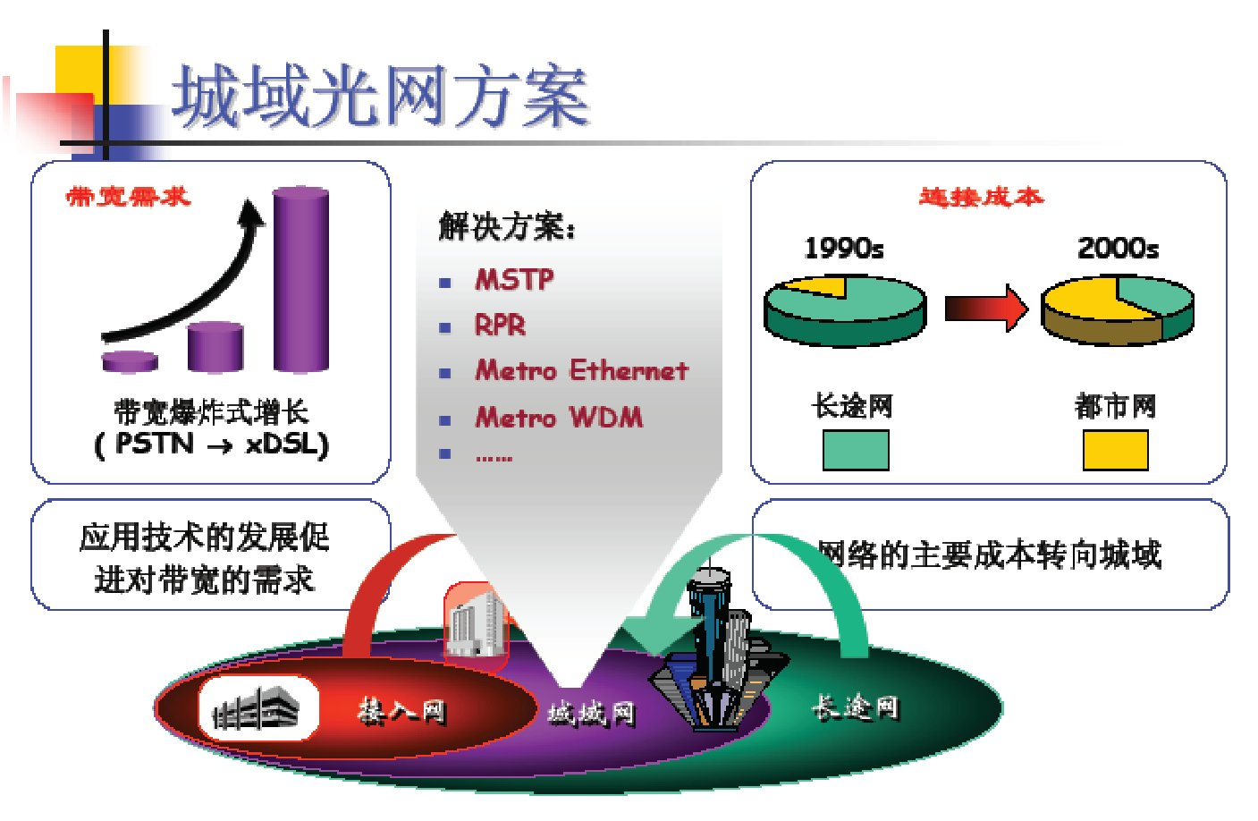

Slide 45
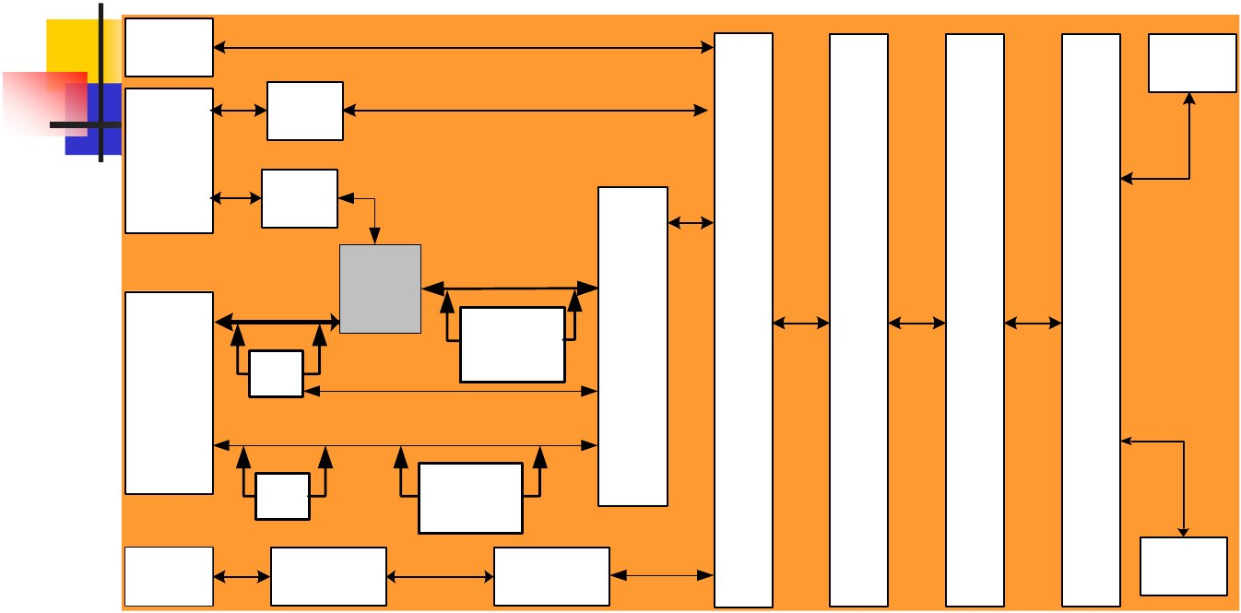
PDH
接口
ATM
STM-
N接口
ATM
层处理
接口
ATM
层处理
复
用
段
开
销
处
理
再
生
段
开
销
处
理
MPLS
处理层
V
C
映
射
交
叉
连
接
RPR
MAC层
处理
GFP/
PPP/
LAPS
以太网
接口
二层
交换
二层
交换
RPR
MAC层
处理
STM-
N接口
再生段开销
处理
复用段开销
处理
STM-
N接口
MSTP的功能模型

Slide 46
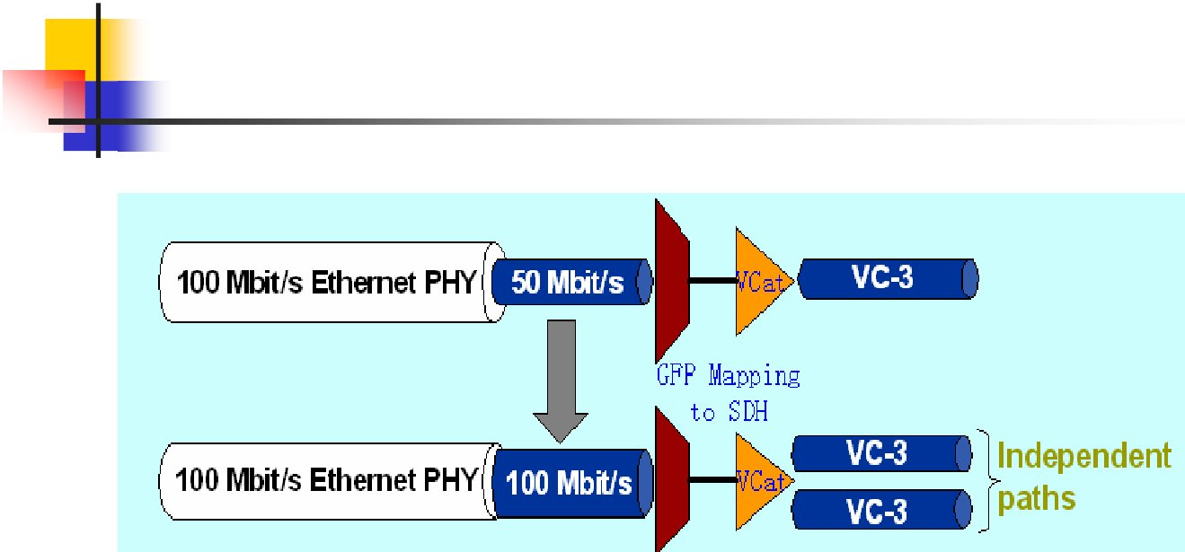
智能城域光网络的带宽按需分配

Slide 47
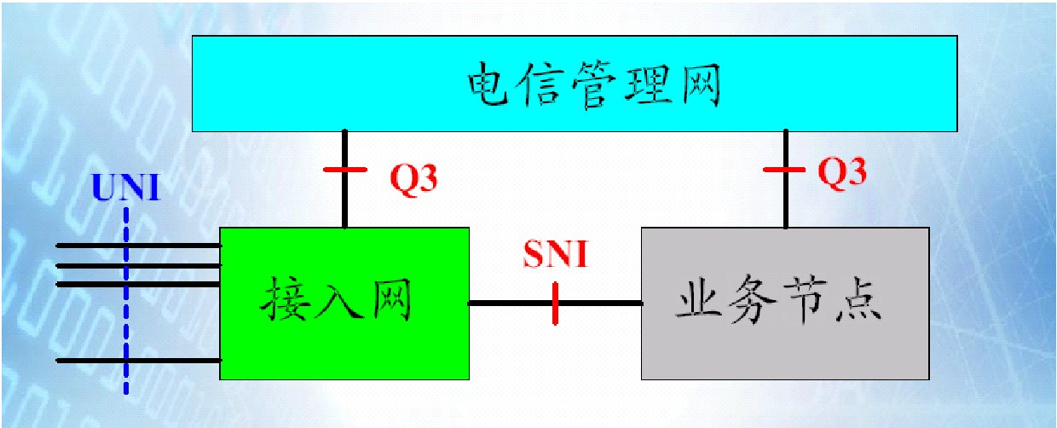
6.6接入光网络

Slide 48
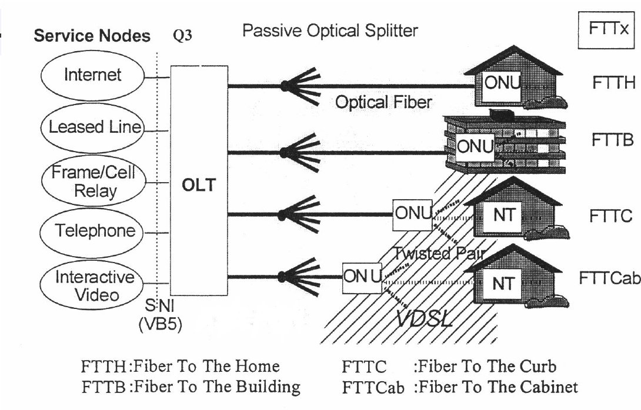
PON的系统框图

Slide 49
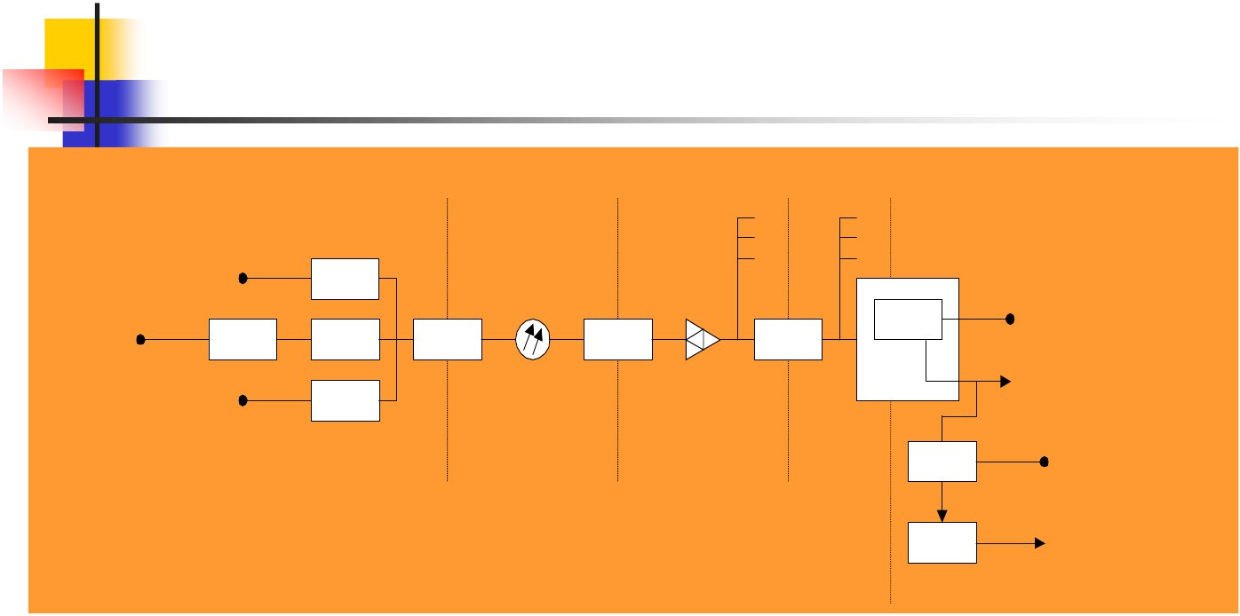
中心局
远端节点
路边
用户墙
用户(楼内)
话音、低速数据(E 1 )
分支
分支
电缆终端单元
Modem(a)
光纤
视讯
coder
Mod
Node
Tap
Modem(a)
话音、低速数据
modem(b)
CATV
前端(HE)
模拟CATV
机顶盒
模拟视频
上、下行信号用单纤
波分复用或双纤传输
双向放大器
同轴分配系统
modem(b)
树状分支结构
Decoder
模拟视讯(VOD)
同轴与绞线混合的重叠配线
HFC的网络结构

Slide 50
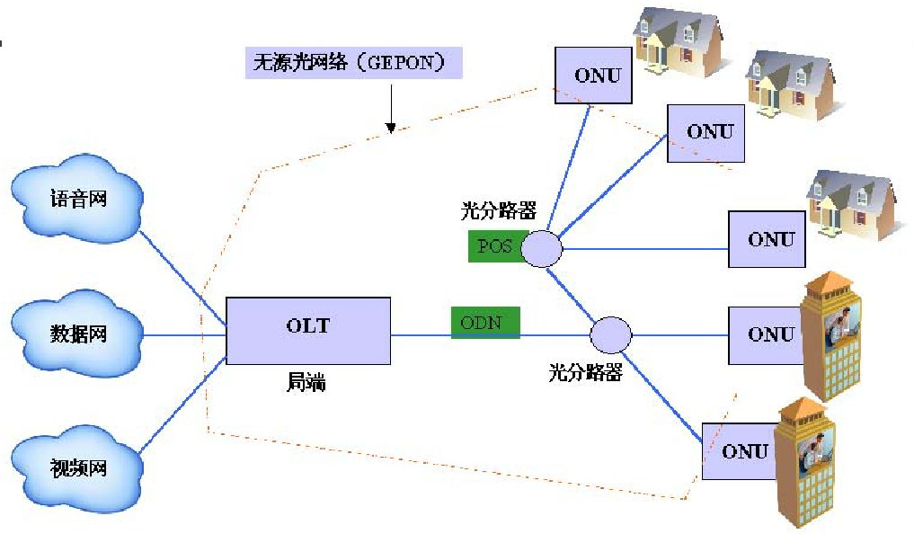
PON组网方案

